Slide 1



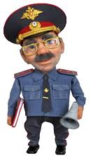

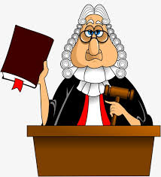


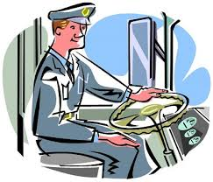
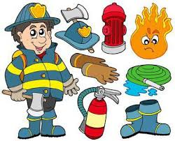



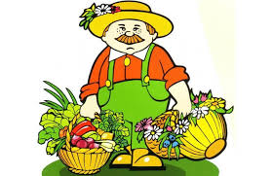



Мой профессиональный выбор – профессия «Адвокат»

Slide 2

Выявление проблемы.
Для человека стоящего на пороге взросления вопросы профессионального самоопределения и жизненной перспективы первостепенны. Ведь от того насколько правильно выбрана будущая специальность зависит вся последующая жизнь.

Slide 3
Осознание проблемной области.
Разработка алгаритма выбора профессии
Определение дальнейшей профессиональной карьеры
Проблемное поле
Выбор профессии
Ознакомление с существующими профессиями и их характеристиками

Slide 4



Выявление конкретной потребности.
Изучить свои интересы и склонности.
Выявить уровень знаний, уровень здоровья и соотнести их с требованиями к выбранной профессии.
Изучить и принять во внимание все профессии, изучить рынок труда.

Slide 5
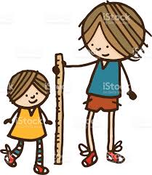

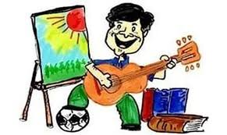
Определение конкретной задачи и её формулировка.
Найти профессию подходящую по всем критериям ( здоровье, рост, интересы, … )
Выбрать будущую профессию.

Slide 6



Выявление основных параметров.
Профессия должна удовлетворять личностным и психофизеологическим характеристикам.
Доступность обучения профессии.
Материальные затраты на обучение должны соответствовать финансовым возможностям семьи.
Востребованность профессии на рынке труда.

Slide 7


Источники информации о выборе профессий.
Учителя
Родители
Литература
Интернет
Журналы

Slide 8
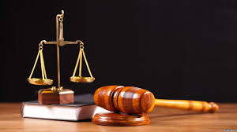
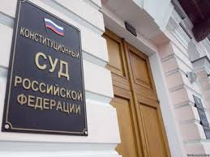
Мой профессиональный выбор
Моим профессиональным выбором является работа судьи. Я решила стать судьёй потому что я считаю эту профессию очень нужной и важной для общества. Судьи во все времена пользовались особым статусом уважением и неприкосаемостью. Существует шутка, что даже общество, состоящее из двух человек, рано или поздно станет нуждаться в судебной власти. А что уж говорить о целом государстве, где правосудие призвано быть гарантом законности и справедливости.

Slide 9
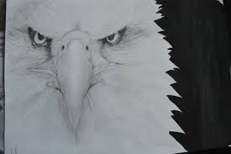

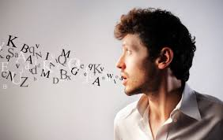
Чем должен обладать судья.
стрессоустойчивость;
развитое логическое мышление;
хорошая долговременная память;
повышенная внимательность;
ответственность;
самостоятельность;
независимость;
способность переключать внимание;
хладнокровность;
четкая дикция;
развитая интуиция;

Slide 10

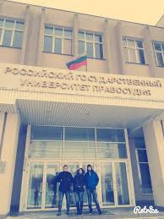
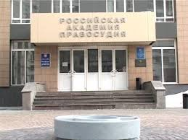
Где можно получить образование?
«Российский государственный
университет правосудия», г.Нижний Новгород - высшее юридическое
образование в Нижнем Новгороде, очная/заочная формы обучения, а также
юридический колледж после 9 и 11 классов.

Slide 11
Конец

